Slide 1
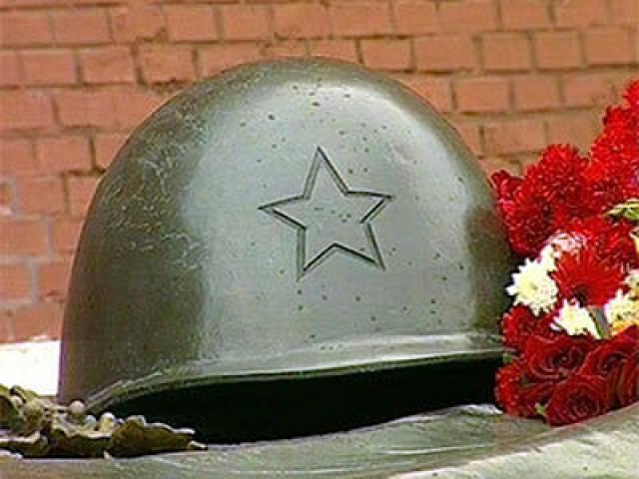

Проект – Парты Героев – Мы Помним

Slide 2
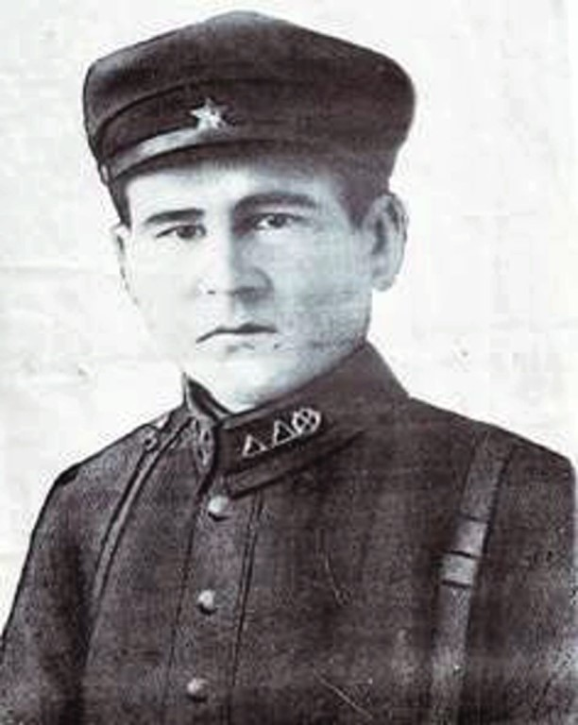
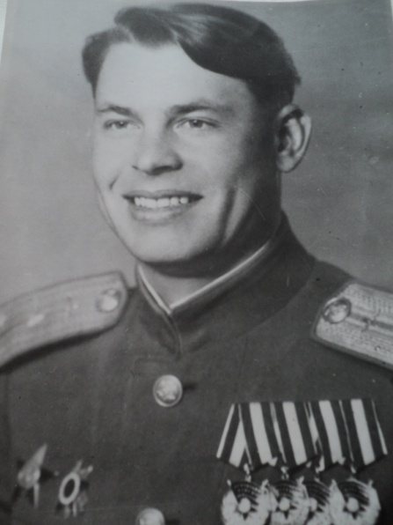
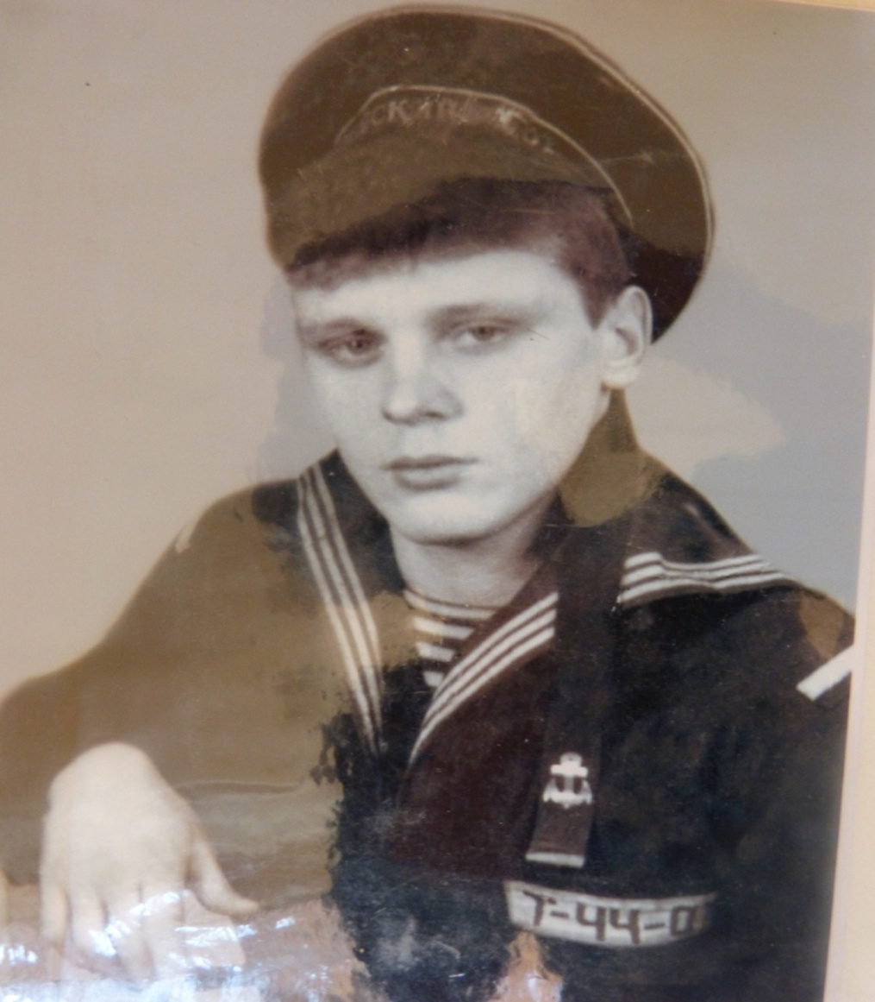


Наши земляки – Герои Советского Союза и России
Пода П. А. Нечепуренко И. И., Алексеев Э.К.

Slide 3
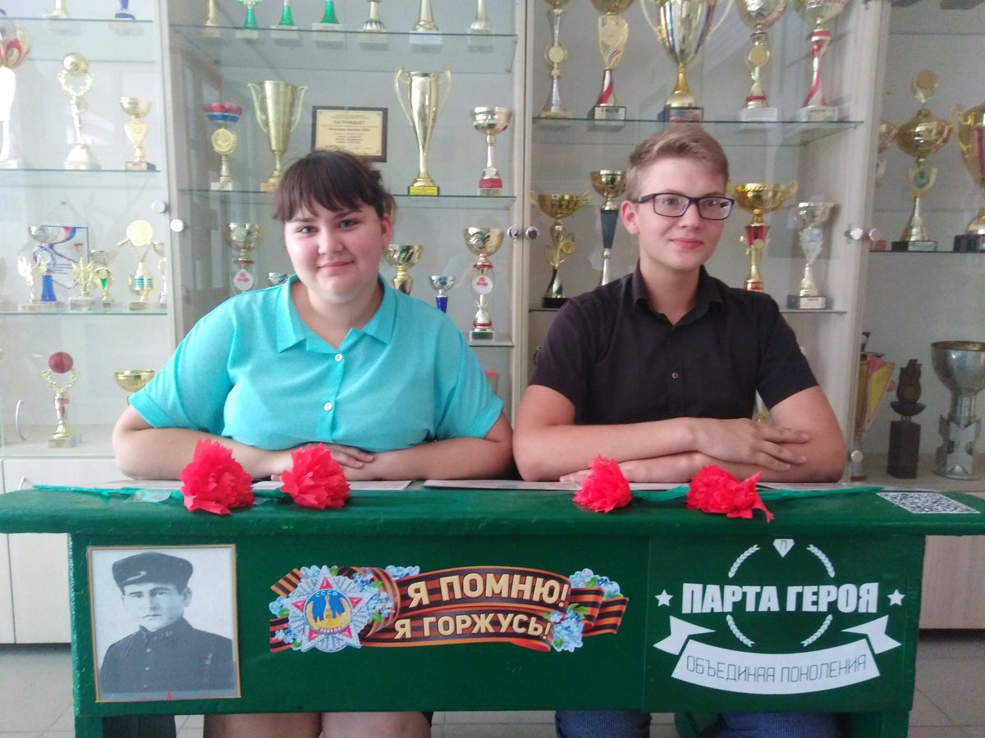
Парта Героя - Пода П.А.

Slide 4
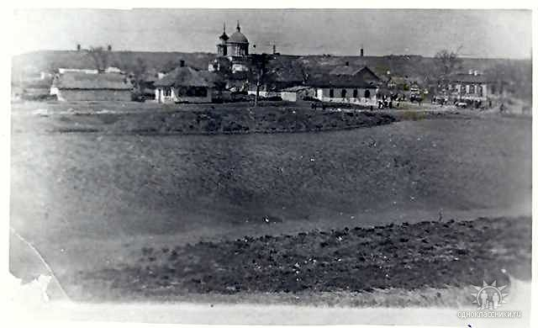
Слобода Большекрепинская до 1918 года

Slide 5
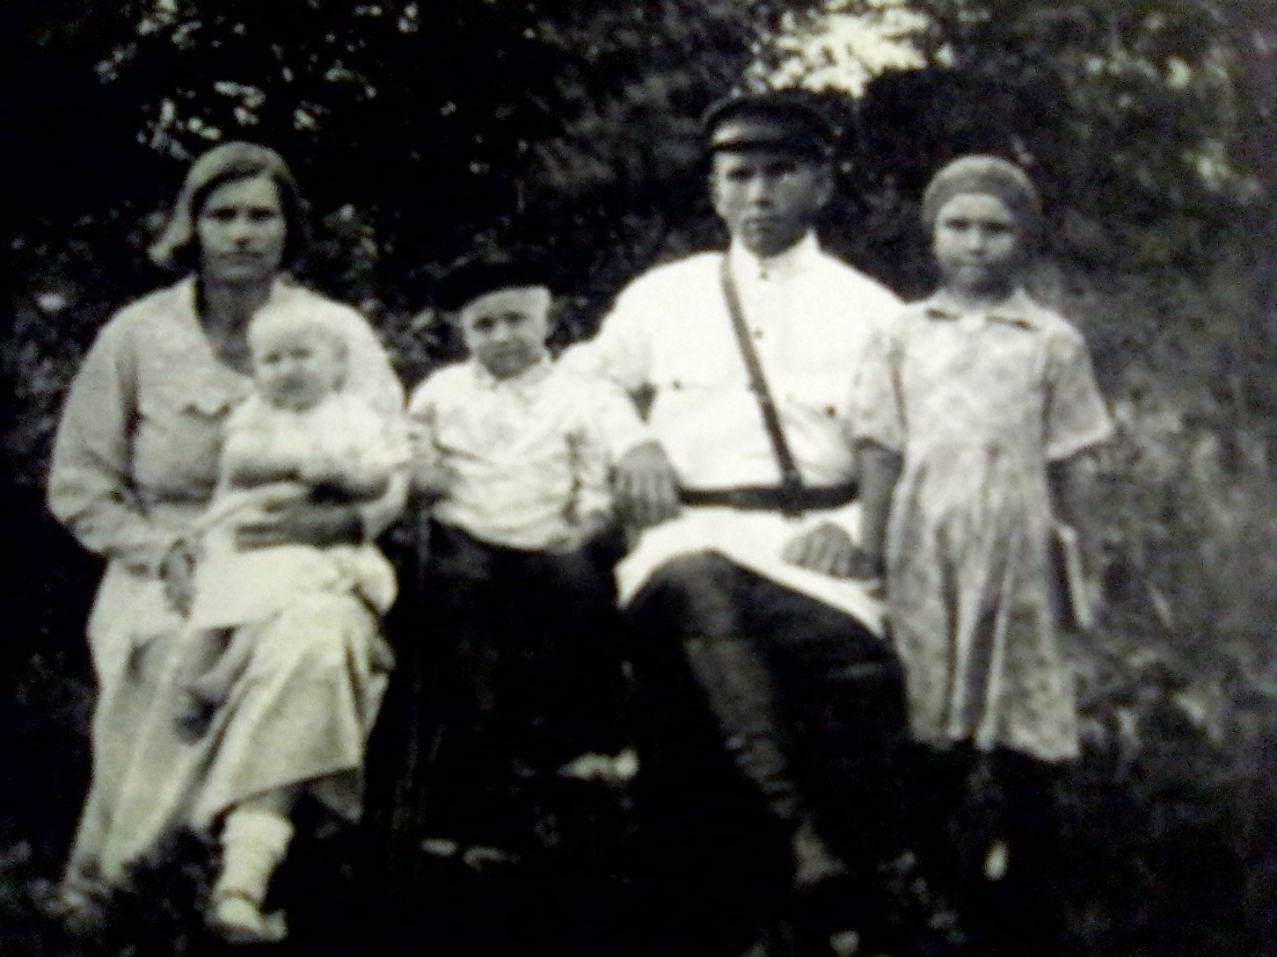
Слобода Большая - Крепкая 1936 год. Семья председателя сельского совета
Пода Павла Андриановича.

Slide 6
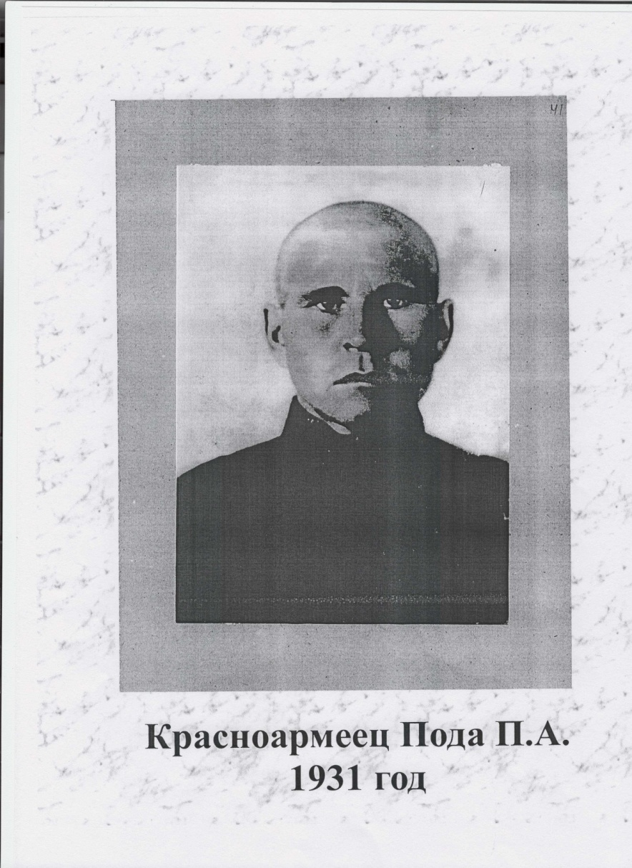
Служба в Красной Армии с 1930 по 1934 год. Служил в 12 кавалеристской дивизии, 67-й кавалеристский полк.

Slide 7
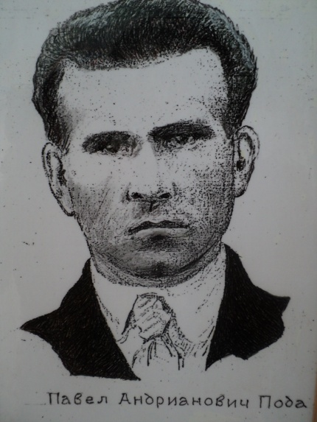
1939 год. Пода Павел Андрианович - выпускник Совпартшколы ВКП (б) города Ростова на Дону.

Slide 8
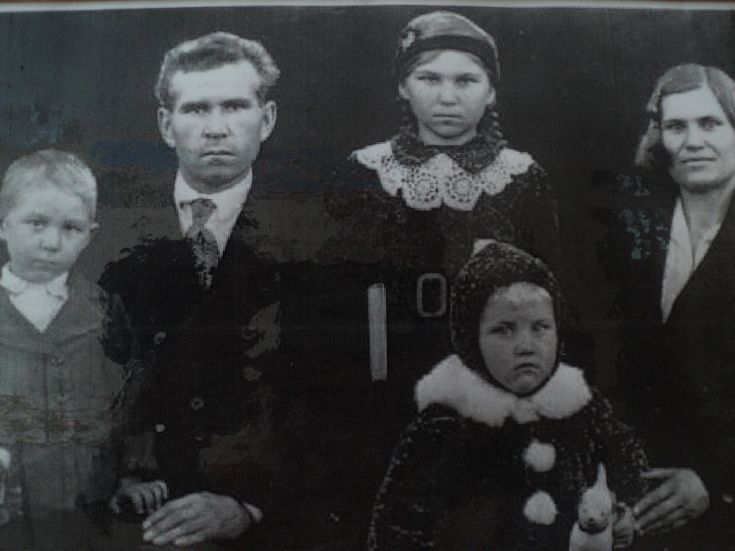
Станица Красноармейская, Краснодарского края, 1940 год. Семья Павла Андриановича и Гликерии Тимофеевны Пода. Дочь Шура с книгой; слева Борис, между папой и мамой Тамара с игрушкой.

Slide 9
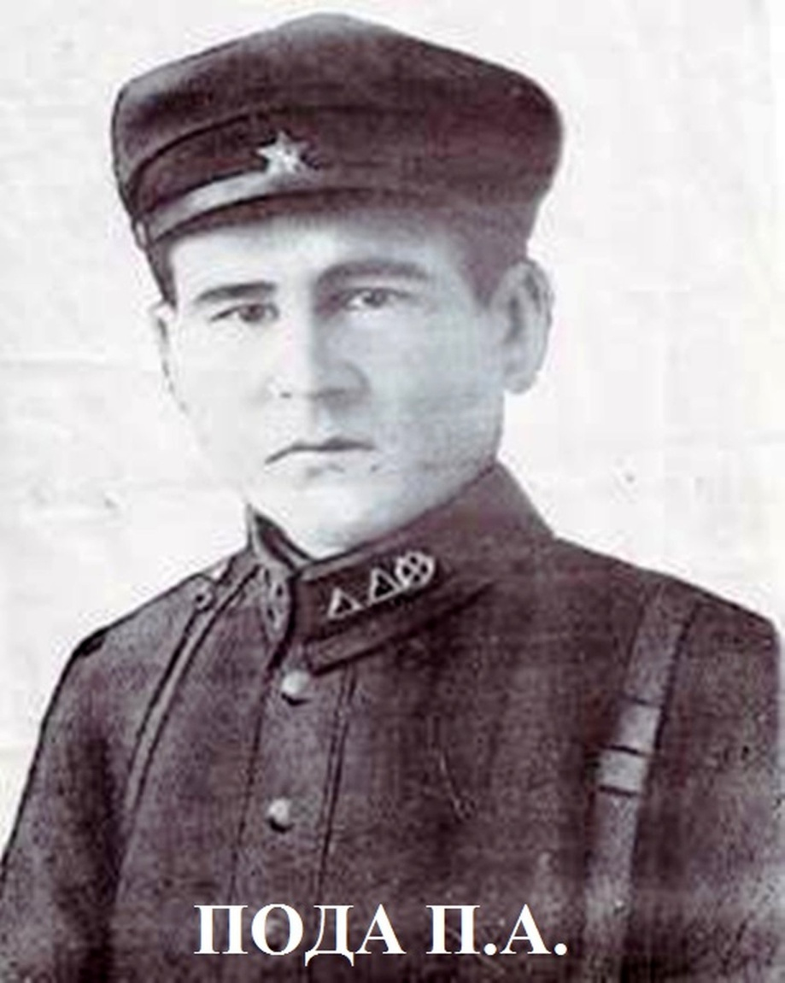
1941 год. Лейтенант Пода командир пулеметного взвода 11 гвардейского кавалерийского полка 4-й гвардейской кавалерийской дивизии.

Slide 10

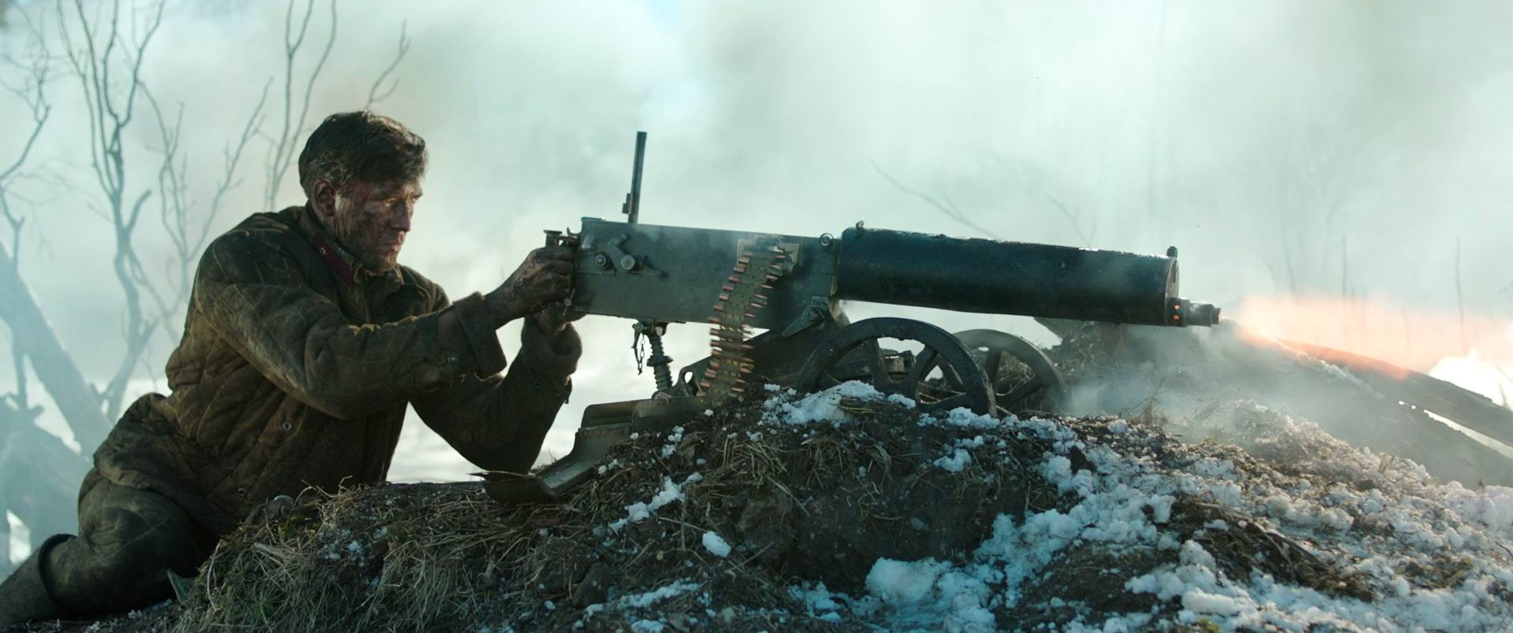
Подвиг

Slide 11
Ефим Гольский, известный военный журналист, племянник Павла Андриановича Пода, давший биографический очерк книги: «Мой Дядя - человек кремень».

Slide 12
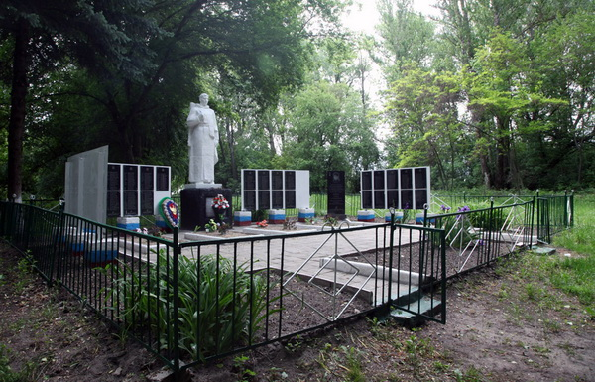
Братская могила в деревне Бересток Севского района Брянской области.

Slide 13
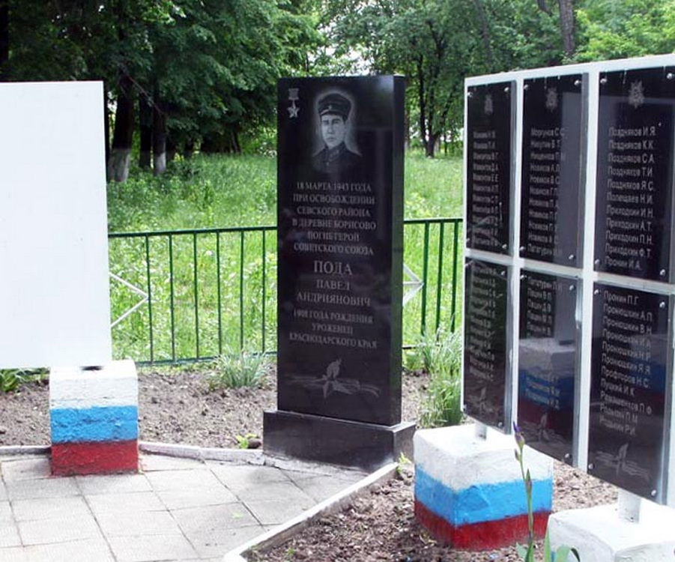
Памятный знак Герою Советского Союза Пода П.А.

Slide 14
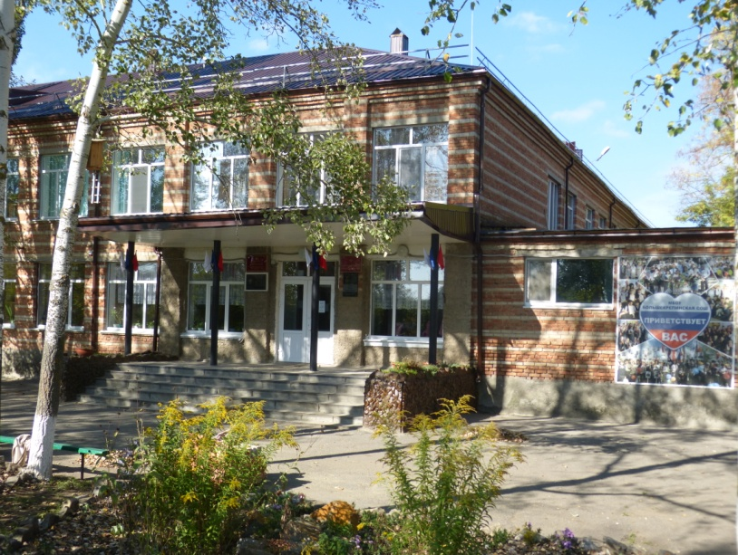
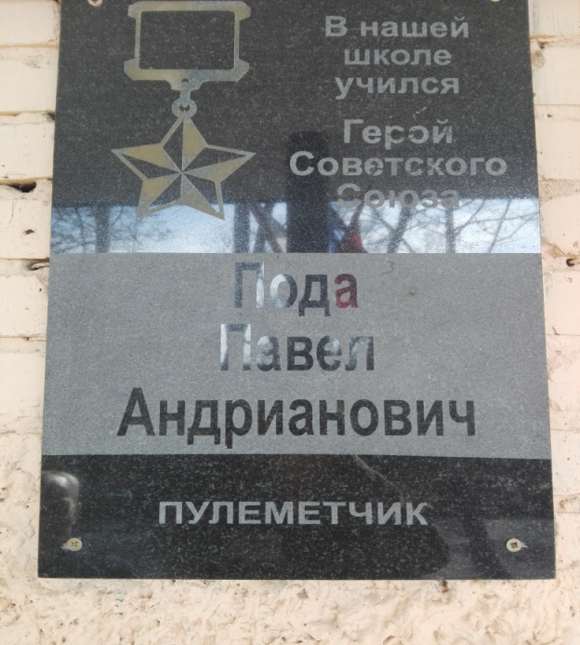
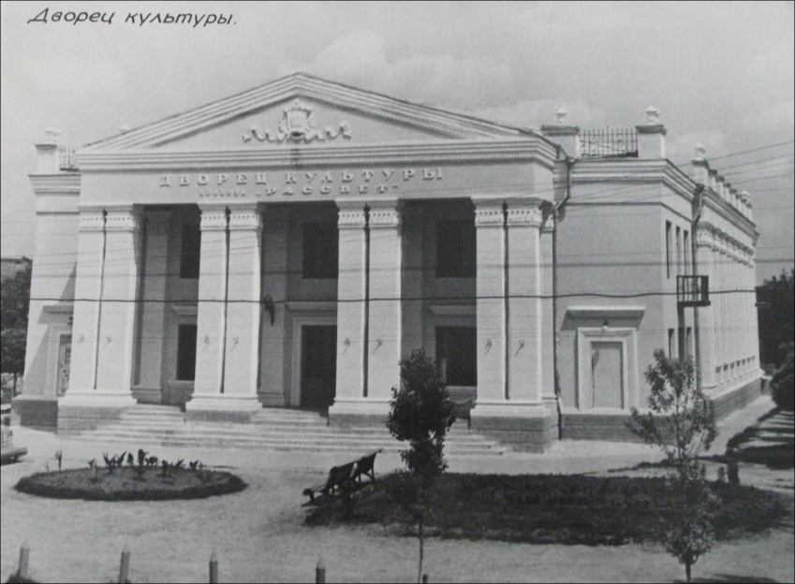
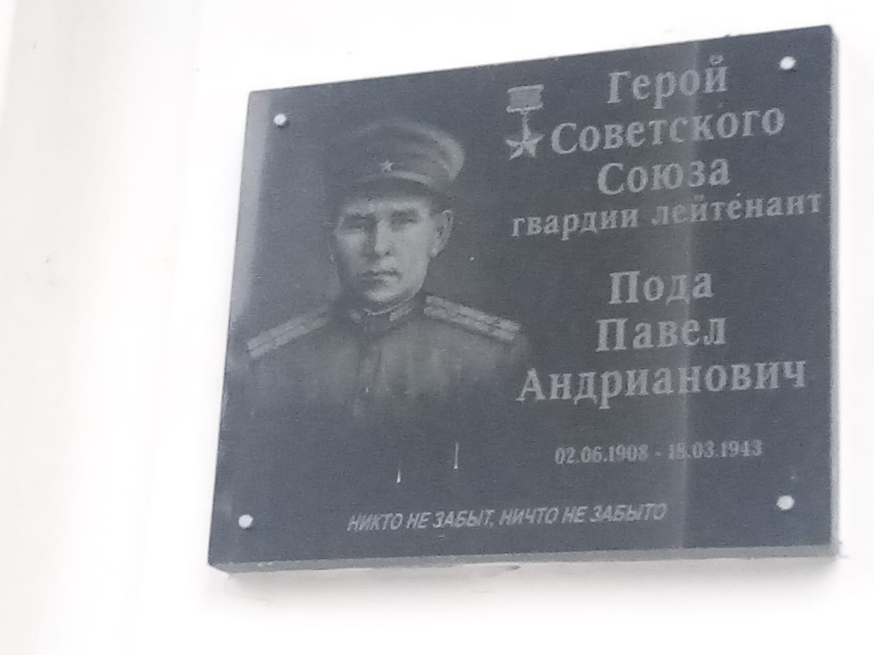

Slide 15
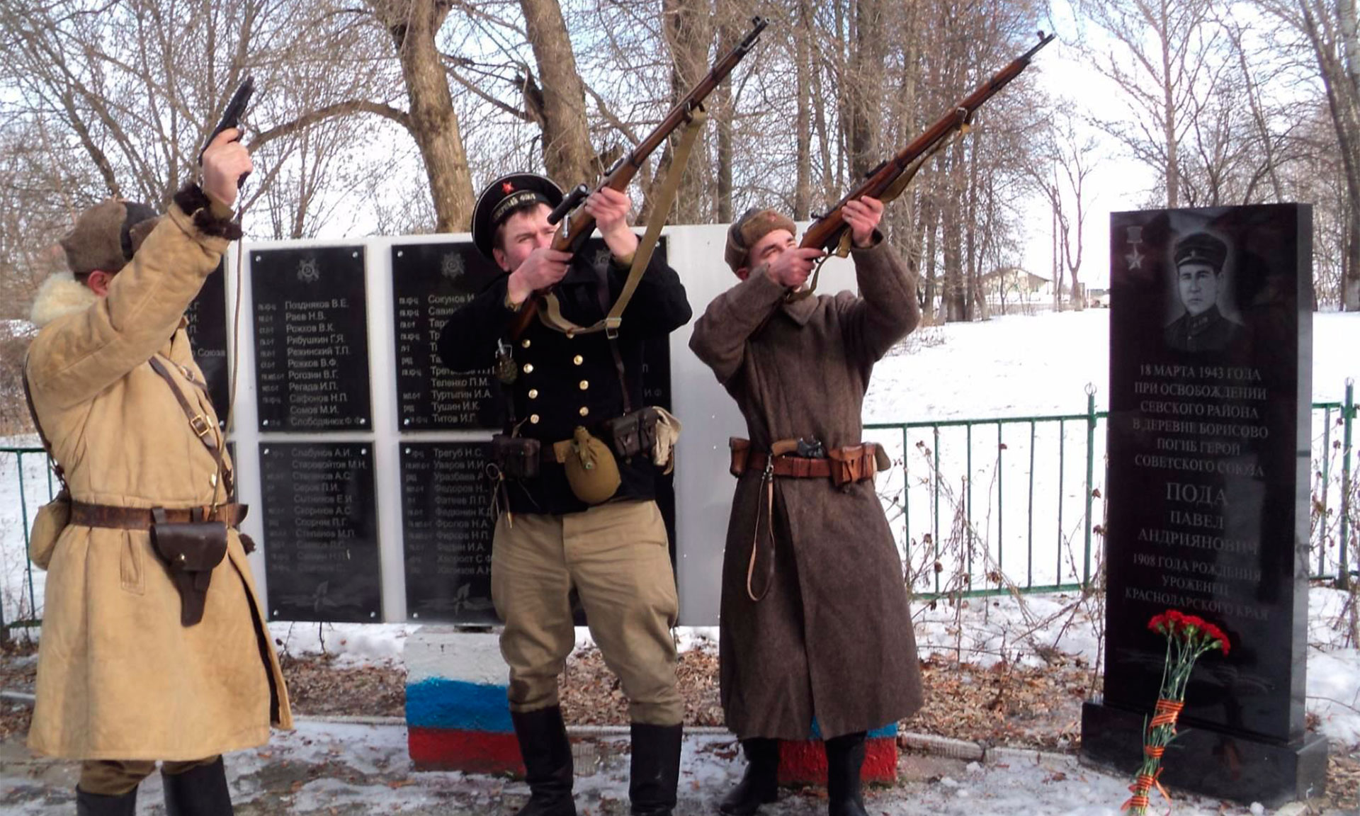
Брянские поисковики регионального отделения «Поискового движения России» почтили память защитников Отечества, погибших при освобождении Брянщины от немецко-фашистких захватчиков салютом.

Slide 16
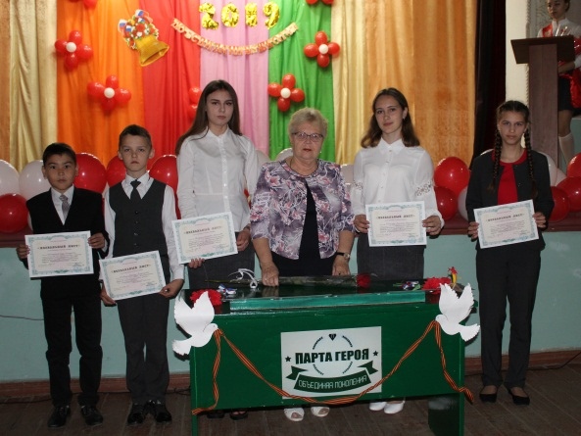
Парта Героя – Алексеева Э.К.

Slide 17
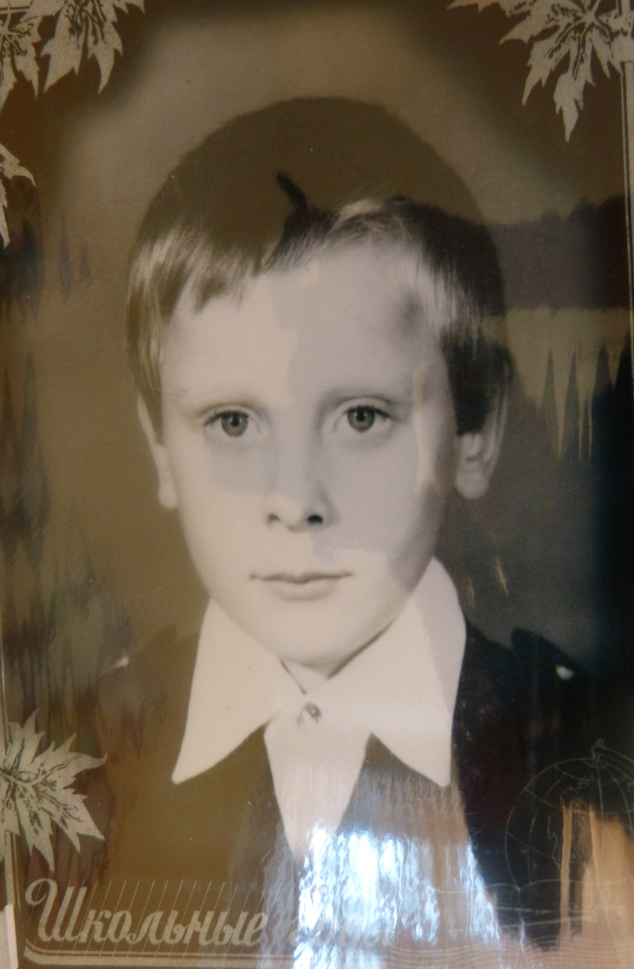
Школьные годы 1 класс
МОУ Большекрепинская СОШ

Slide 18
Герой РФ – Алексеев Эдуард Константинович

Slide 19
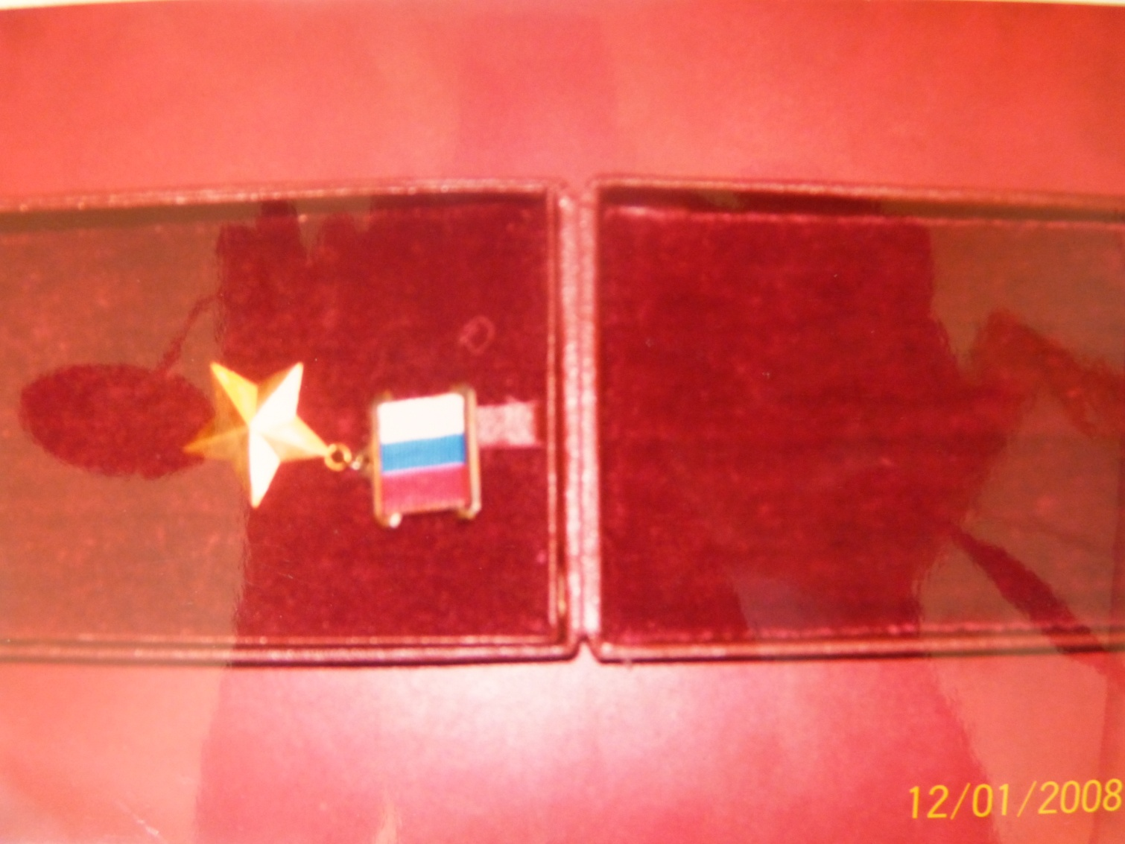
Звезда
Героя Российской Федерации

Slide 20
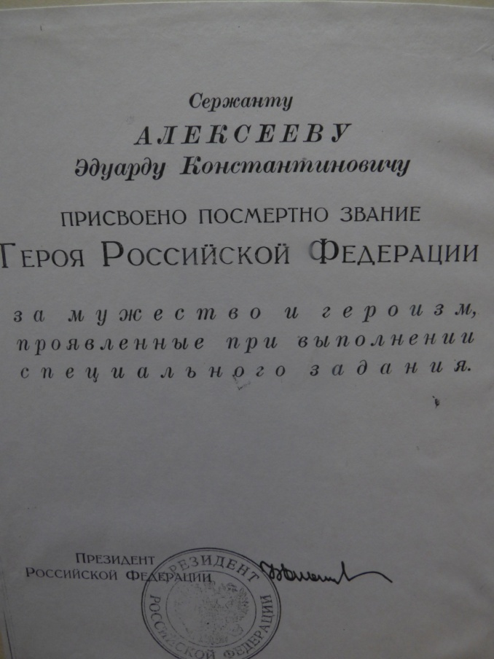

Slide 21
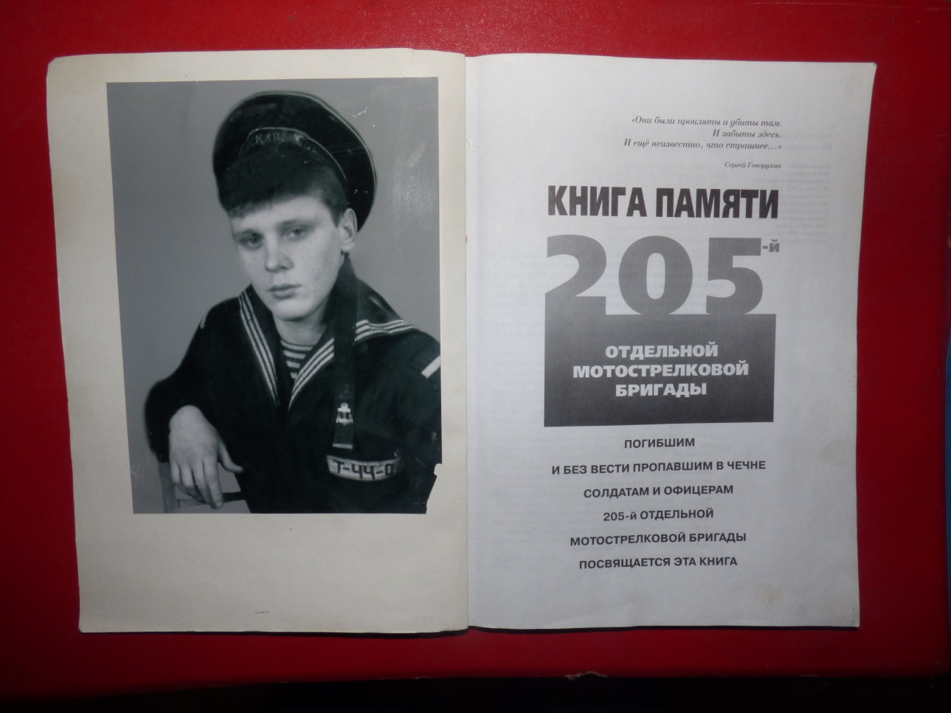
Книга Памяти 205-й отдельной мотострелковой бригады

Slide 22
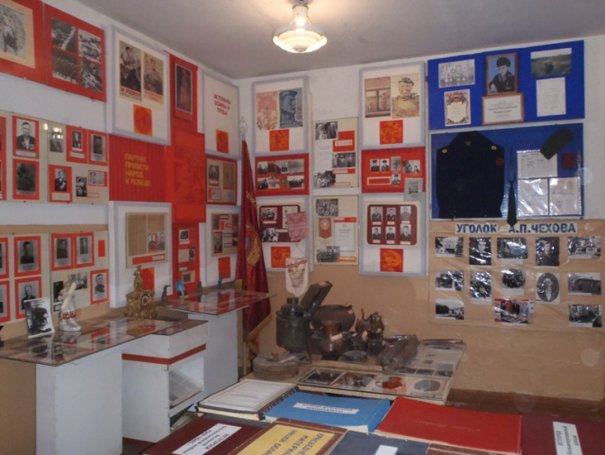
Уголок Героя РФ Алексеева Э.Д. в школьном музее «Боевой и Трудовой Славы»

Slide 23
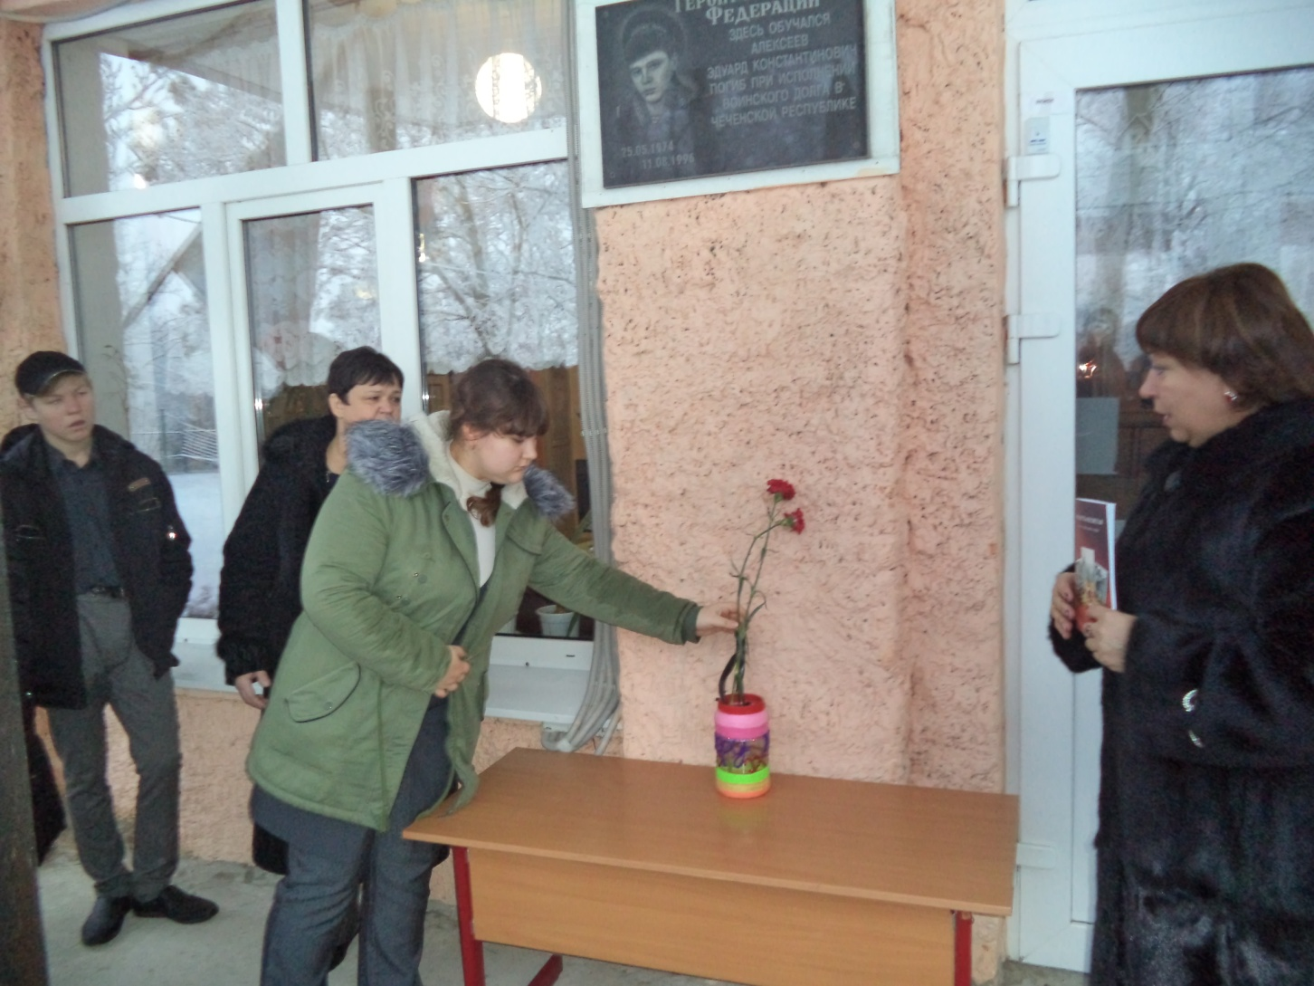
Мемориальная доска на входе в МБОУ «Большекрепинская СОШ»

Slide 24
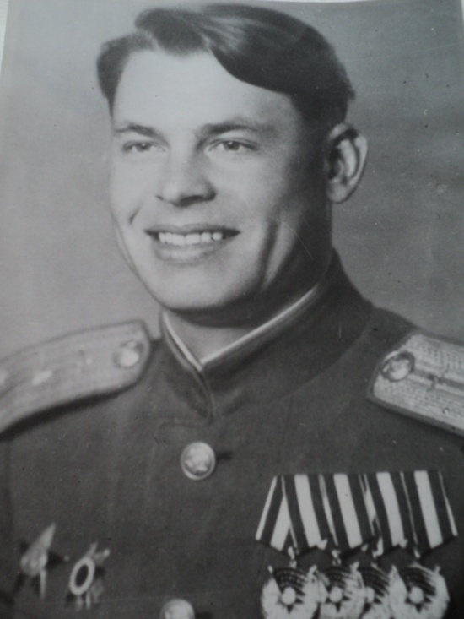
Герой Советского Союза Нечепуренко Иван Иванович

Slide 25
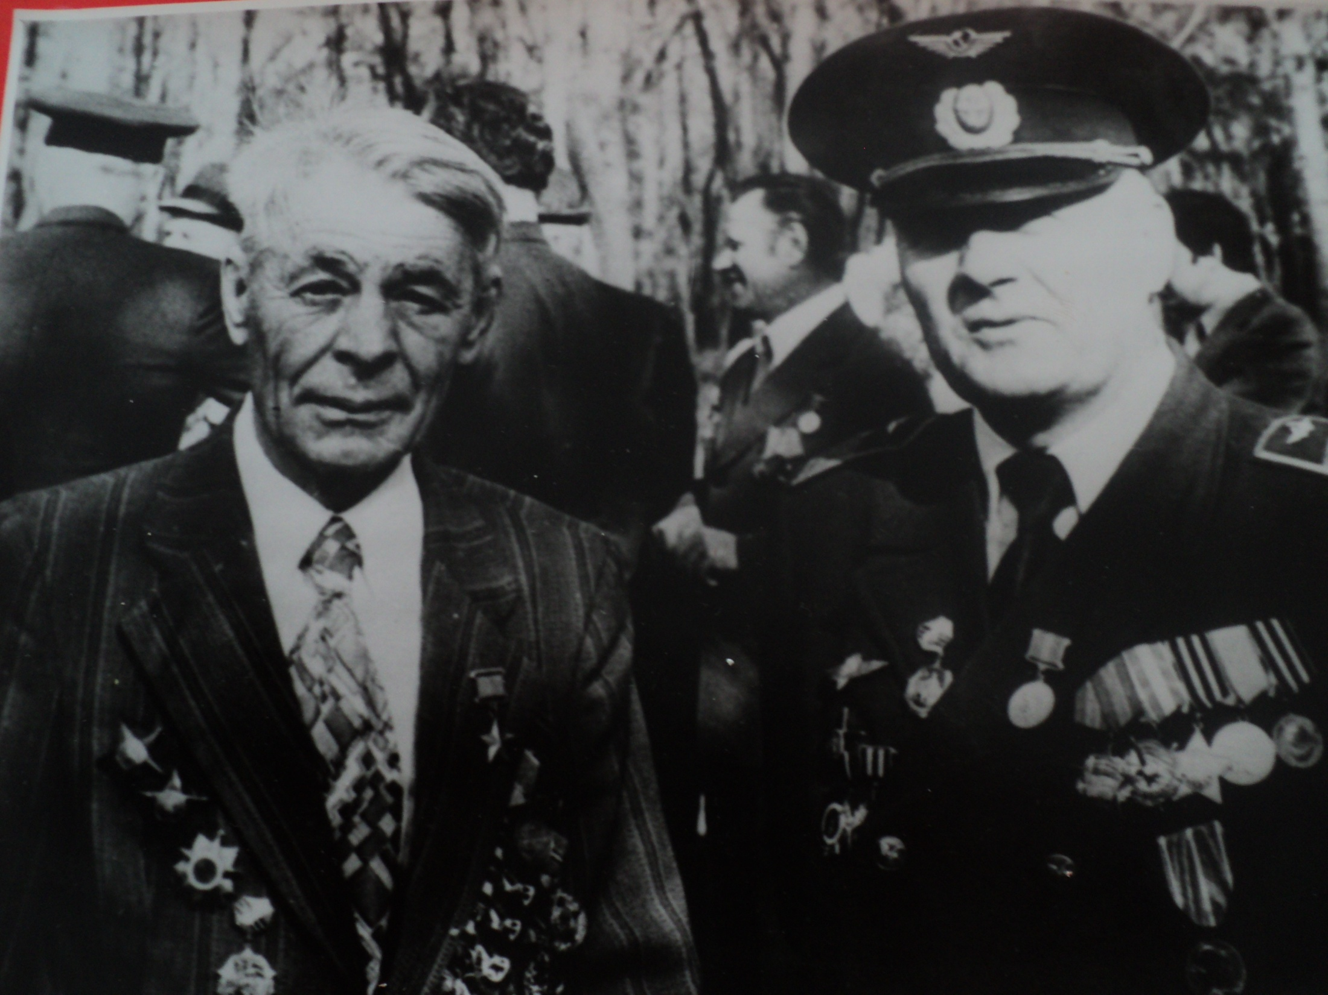
Нечепуренко И. И. на встрече с однополчанами

Slide 26
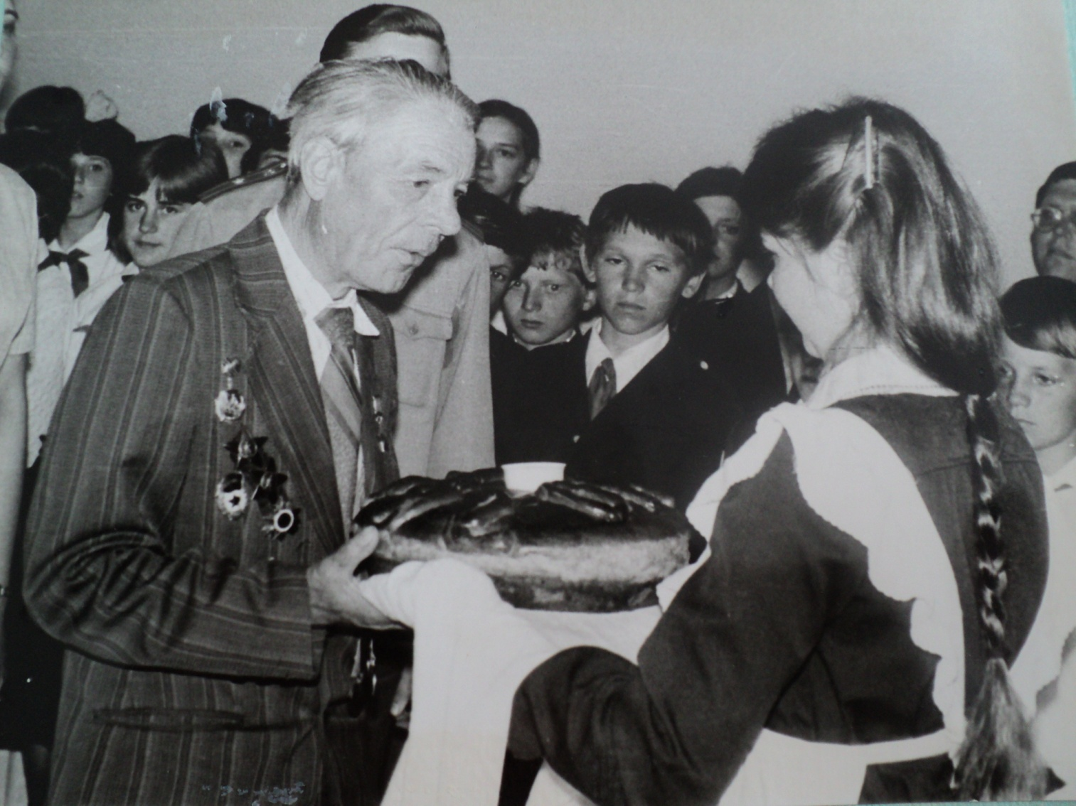
Хлеб и соль Герою Советского Союза
Нечепуренко Ивану Ивановичу
(1985 год)

Slide 27
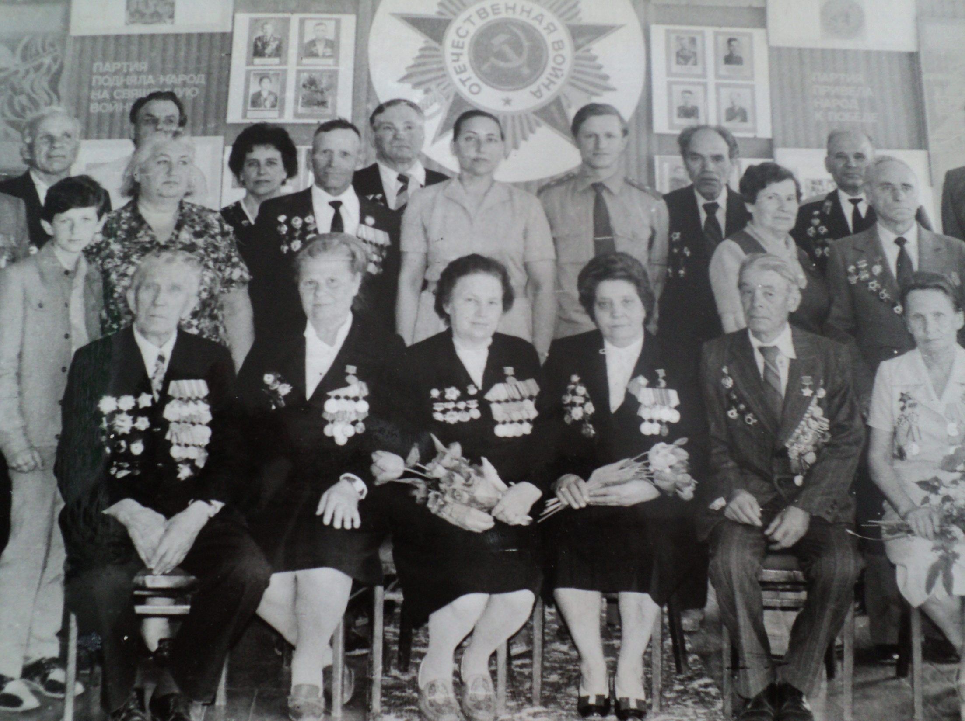
Нечепуренко И.И. среди гостей школьного музея «Боевой и Трудовой Славы» (1985 год)

Slide 28
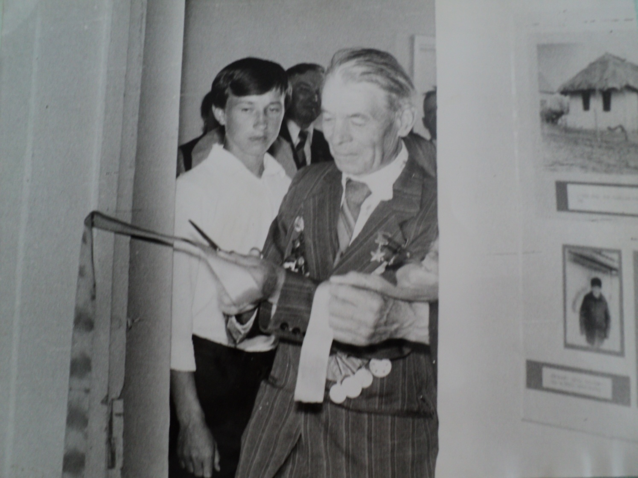
Открытие школьного музея с участием Нечепуренко И. И.

Slide 29
Наши земляки – Герои Советского Союза и России
Пода П. А. Нечепуренко И. И., Алексеев Э.К.

